Slide 1

こころのじゅぎょう 気持ちの伝え方
SOSの出し方に関する教育①（小学校４～５年生）

Slide 2

あなたは、自分の気持ちを
相手に上手に伝えられますか？
あなたはふだん、
どんな伝え方を
しているでしょうか？

Slide 3
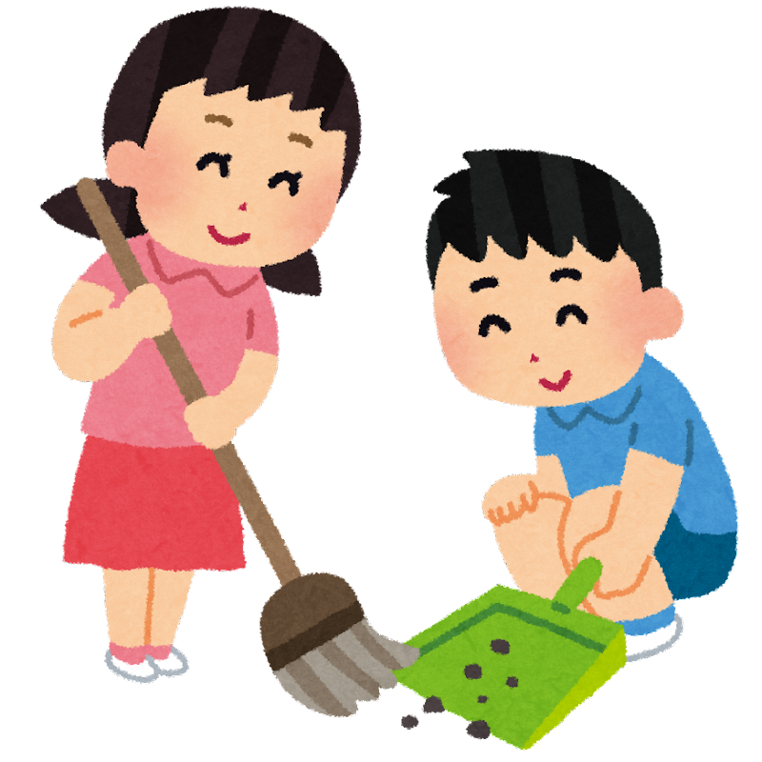

こんな時、何て言う？
一人だけ、
そうじをちゃんと
やっていない子が
いたら？

Slide 4
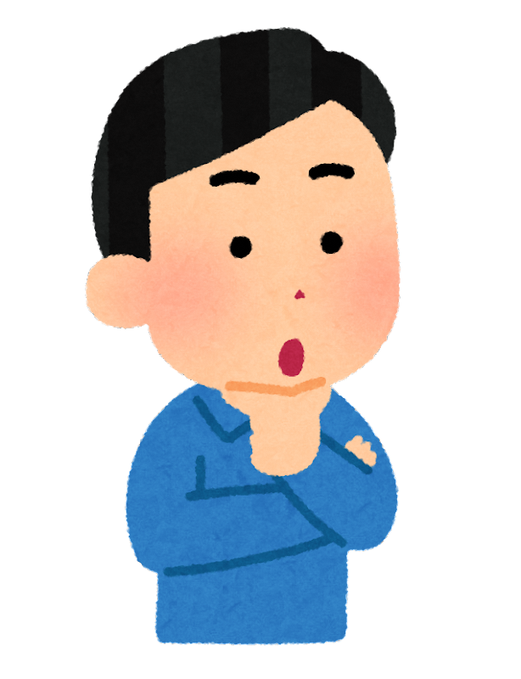
どうやって上手に伝える？
２つのメッセージと、
３つの伝え方があります

Slide 5
２つのメッセージ
〇あなたメッセージ
（あなたが）ちゃんとやってよ！
〇わたしメッセージ
（わたしが）ちゃんとやってほしいな。
どちらのメッセージの方がいいでしょうか？

Slide 6
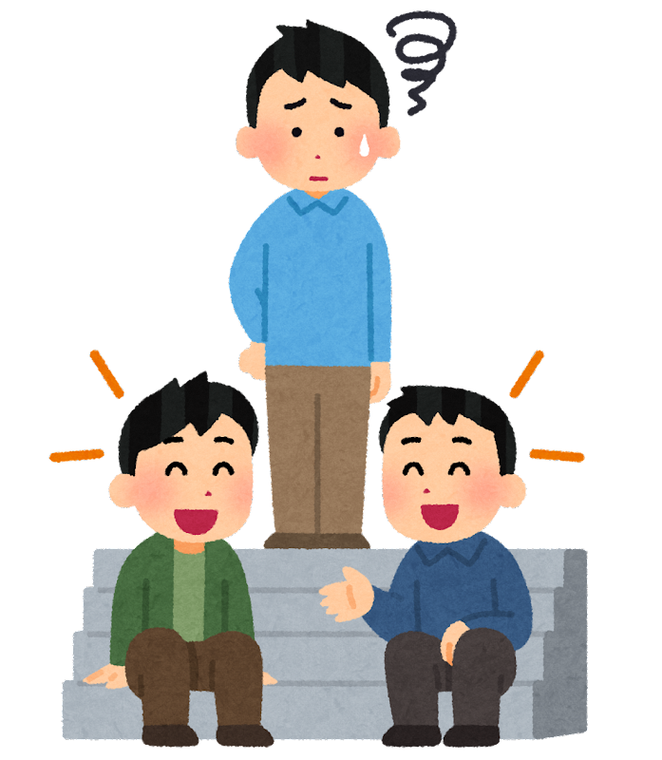
あなたが階段をおりようとしたら、
ほかの子がいて
じゃまになっていました。
何て言いますか？
【ワーク①】
〇あなたメッセージで考えてみよう。
〇わたしメッセージで考えてみよう。

Slide 7
グループで発表し合ってみよう！
〇２つのメッセージ、
それぞれどんな言い方がありますか？
〇言われた相手はどんな気持ちになるでしょうか？
〇どちらのメッセージの方がいいと思いますか？

Slide 8

わたしメッセージを身につけましょう！
相手におしつけず、でも
自分の気持ちをちゃんと伝える。
わたしメッセージの練習をしよう。

Slide 9
３つの伝え方
伝え方には、３つの種類があります。
〇攻撃的（自分の気持ちが大事）
〇受け身的（相手の気持ちが大事）
〇アサーティブ（自分も相手も大事）

Slide 10


たんじょう日に買ってもらった
大事なペンを使っていたら、
友だちにこう言われました。
「それ、いいね！
かしてよ、使わせて！」
あなたは、（今は）かしたくありません
何と言いますか？

Slide 11
〇攻撃的（自分の気持ちが大事）
いやだね！何でかさなきゃいけないんだ！！
〇受け身的（相手の気持ちが大事）
えーっと… いいよ…。
〇アサーティブ（自分も相手も大事）
悪いけど、大事なペンだから、
これはかせないんだ。ほかのならいいよ。

Slide 12
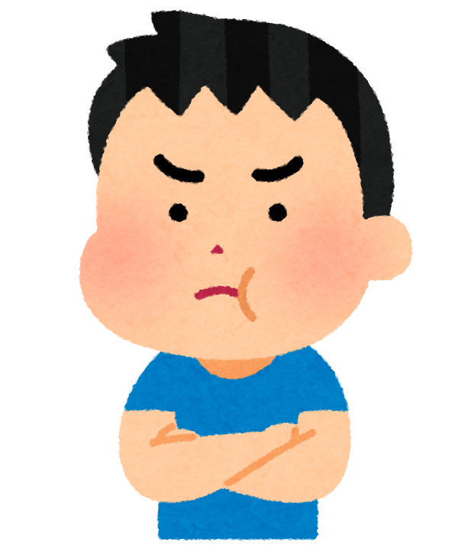

考えてみましょう。
お昼休みに委員会の
話し合いがあったのに、
一人の子が忘れて
外に遊びに行ってしまいました。
終わりごろにやっと来たその子に
何と言いますか？

Slide 13
【ワーク②】
どのように言えばいいでしょうか。
３つの言い方で考えてみましょう。
〇攻撃的（自分の気持ちが大事）に言うと…
〇受け身的（相手の気持ちが大事）に言うと…
〇アサーティブ（自分も相手も大事）に言うと…

Slide 14
グループで発表し合ってみよう。
〇３つの伝え方、
それぞれどんな言い方がありますか？
〇言われた相手はどんな気持ちになるでしょうか？

Slide 15
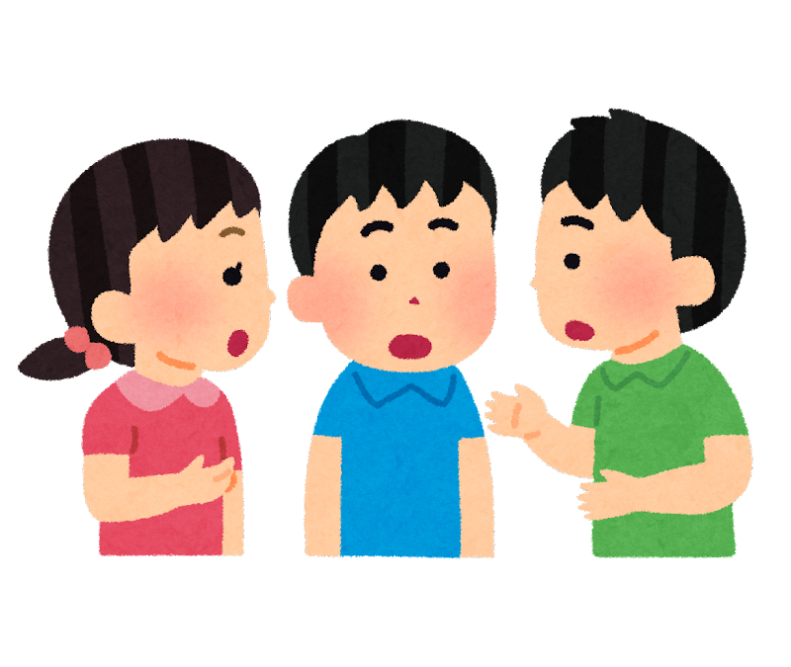
アサーティブな伝え方を身につけましょう
自分のことばかり考えない （自分◎、相手△）
相手のことばかり気にしない（自分△、相手◎）
どちらも大切にする伝え方 （自分〇、相手〇）

Slide 16
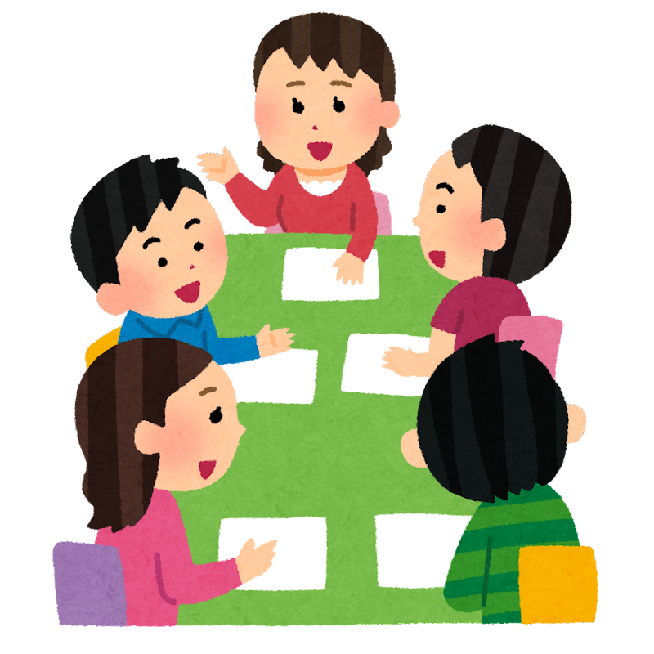
上手に気持ちを伝えよう。
わたしメッセージと、
アサーティブな伝え方
自分と相手を大事にした
伝え方を意識していきましょう！

